Slide 1

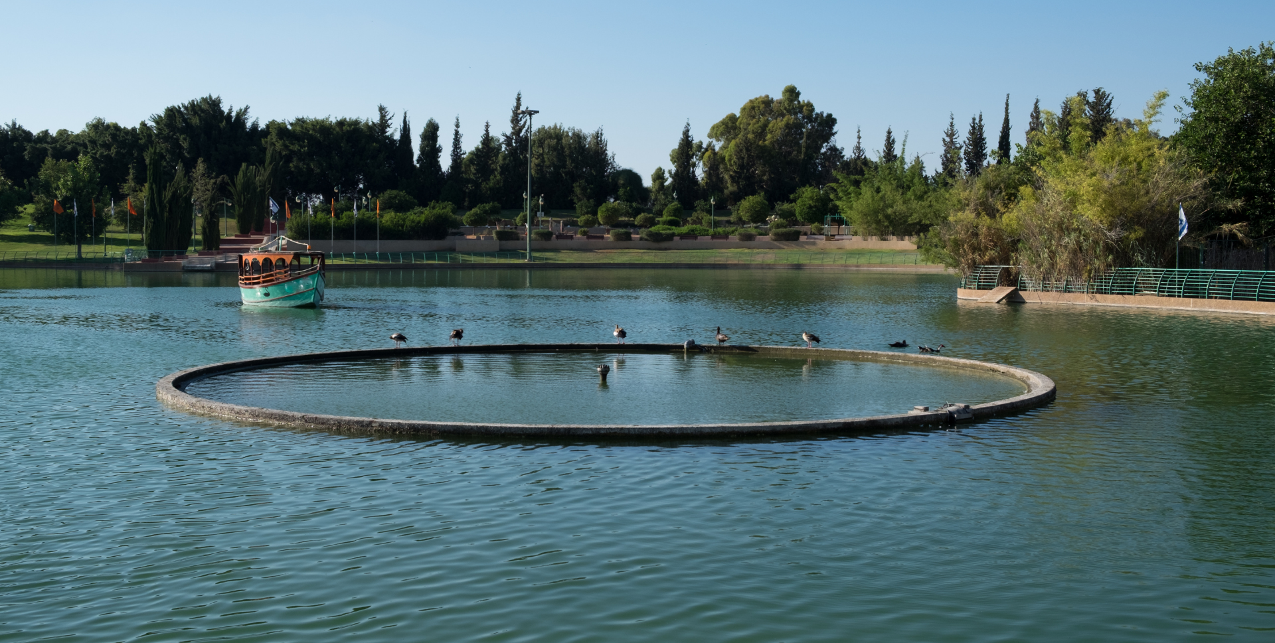
פורום בטיחות רעננה
יוני 2022
Notes:
כרגע משובצת כאן גרפיקה חצי-שקופה.
כדי לשבץ תמונת רקע מאחוריה יש לעשות:
1. בוחרים "הכנס"
2. תמונה
3. בוחרים את התמונה הרצויה מהמחשב
4. לוחצים פעמיים על התמונה כדי שיפתח תפריט "עיצוב"
5. במיקום לוחצים "שלח אחורה" עד שהתמונה תקפוץ מאחורי הרקע השקוף והכותרות
* אפשר לשחק עם המיקום של התמונה. יש לשים לב שלא נשאר רווח ריק בין הקצוות של התמונה לשוליים של השקף והרקע החצי-שקוף.
דרך נוספת לשיבוץ:
1. עכבר ימני על השקופית
2. עיצוב רקע
3. תמונה
4. הכנס
* בדרך זו התמונה תתאים את עצמה לגודל המצגת. יש לשים לב שהתמונה לא נראית מעוות.

Slide 2
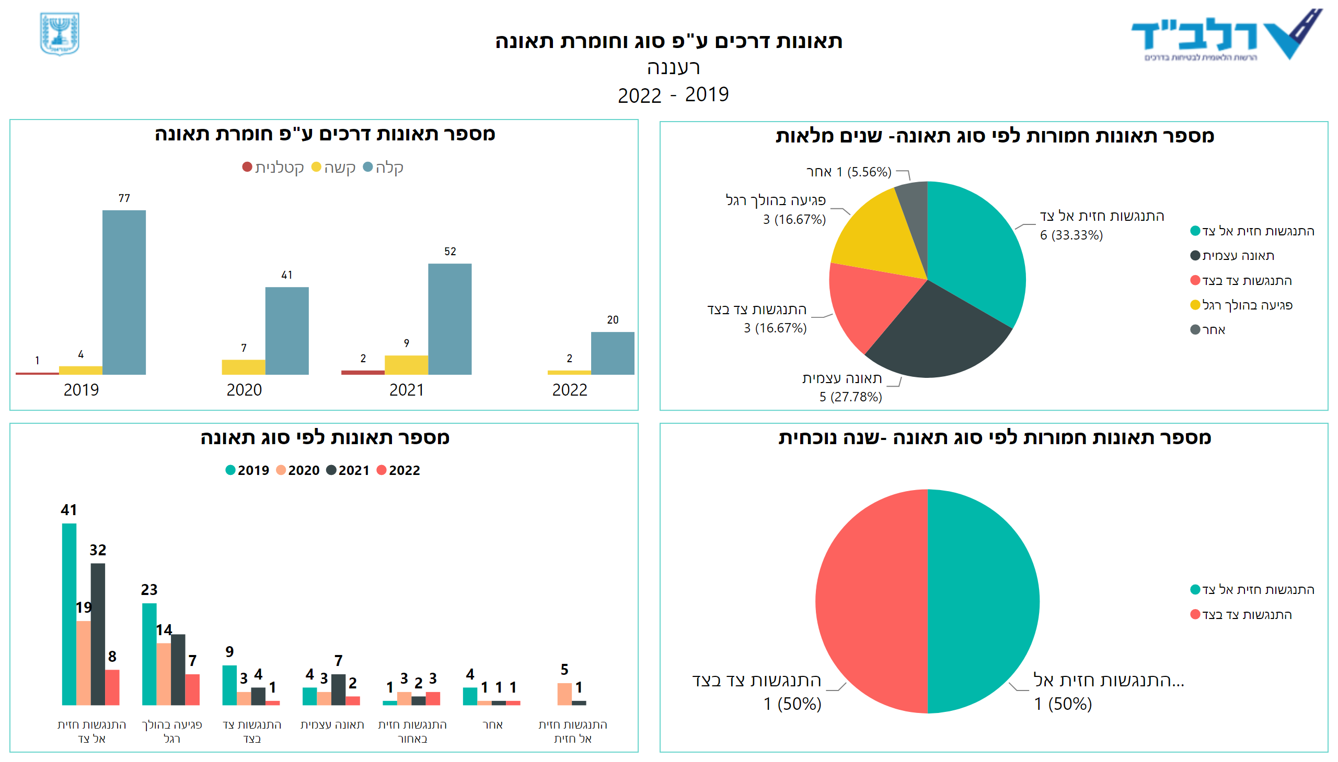
מצב הבטיחות נכון להיום
Notes:
כדי לשמור על אחידות בנראות של המצגת יש לשכפל שקופית זו ביצירת תוכן נוסף.

Slide 3
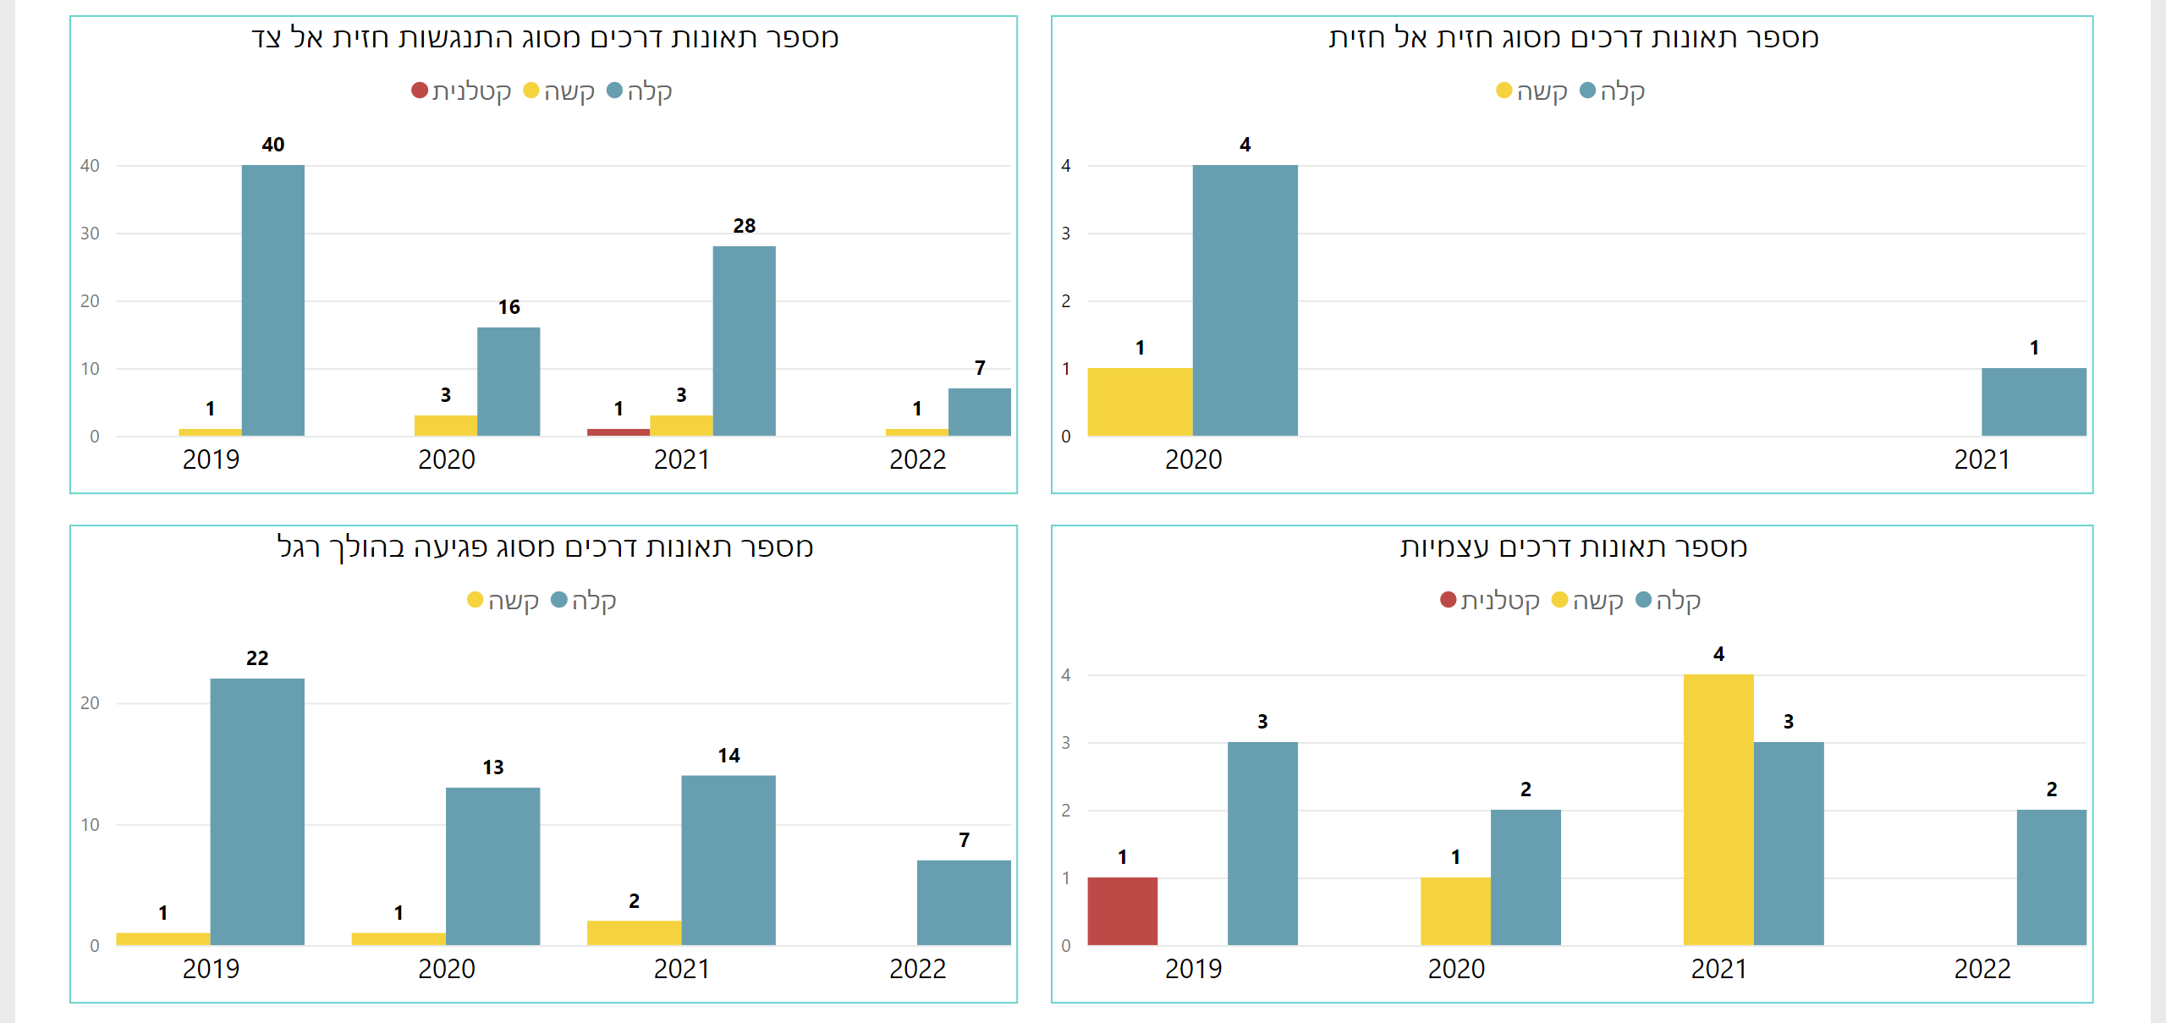
מצב הבטיחות נכון להיום
Notes:
כדי לשמור על אחידות בנראות של המצגת יש לשכפל שקופית זו ביצירת תוכן נוסף.

Slide 4
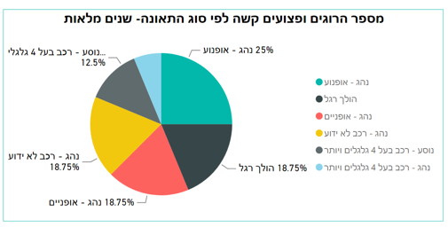
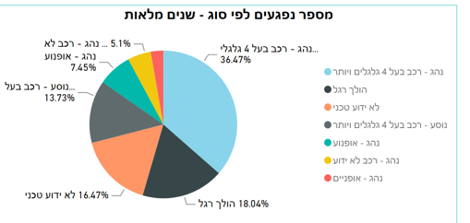
מצב הבטיחות נכון להיום
Notes:
כדי לשמור על אחידות בנראות של המצגת יש לשכפל שקופית זו ביצירת תוכן נוסף.

Slide 5
קמפיין מיקרומובילטי
הקמפיין נעשה בשיתוף רשויות מקומיות שונות ברחבי הארץ והן נבחרו ע"פ מספר מספר הנפגעים בעיר. בנוסף, הקמפיין הוא חלק מתוכנית רחבה יותר בשיתוף אתכם הרשויות המקומיות, והיא כוללת פעולות של חינוך והסברה, תשתיות ואכיפה.
קהל יעד:
רוכבים בגילאי 20-35.
מטרות הקמפיין:
להטמיע את ההבנה שרכיבה על כלים חשמליים היא כמו נהיגה על רכב.
לעורר מודעות בקרב הרוכבים לחוקי הרכיבה החלים עליהם ולכללי הבטיחות ברכיבה.
להניח בסיס לשינוי התנהגותי בקרב רוכבי הכלים החשמליים - "שינוי תרבות הרכיבה".
הקמפיין:
הקמפיין יתמקד בנושא הציות לחוקי התנועה מצד הרוכבים על כלים חשמליים, תוך הדגשת העובדה שרוכבי כלים אלו הם למעשה נהגים על הכביש.
הקונפסט המוביל שנבחר הוא המשוואה הבאה:
"אם זה נראה כמו ברווז, ועושה קולות של ברווז – אז זה ברווז",
אבל "אם זה נראה כמו קורקינט, עושה קול של קורקינט, ויש לו מנוע – אז זה כלי רכב".
Notes:
כדי לשמור על אחידות בנראות של המצגת יש לשכפל שקופית זו ביצירת תוכן נוסף.

Slide 6
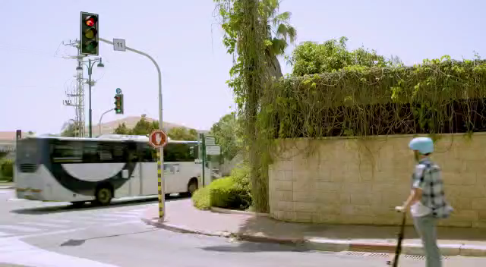
קמפיין מיקרומובילטי
Notes:
כדי לשמור על אחידות בנראות של המצגת יש לשכפל שקופית זו ביצירת תוכן נוסף.

Slide 7

תודה!

